Slide 1
СОЦИАЛЬНО-ПЕДАГОГИЧЕСКОЕ И ТЕХНИЧЕСКОЕ НАПРАВЛЕНИЯ
«Собраться вместе — это начало. Держаться вместе — это прогресс.
Работать вместе — это успех»

Slide 2
ТЕХНИЧЕСКОЕ НАПРАВЛЕНИЕ
ОБЪЕДИНЕНИЕ «ТРАКТОРИСТ»
ОБЪЕДИНЕНИЕ «ЮНЫЙ МОТОЦИКЛИСТ»
ОБЪЕДИНЕНИЕ «ЭЛЕКТРОТЕХНИКА»
ОБЪЕДИНЕНИЕ «СДЕЛАЙ САМ»
ОБЪЕДИНЕНИЕ «АЗБУКА КОМПЬЮТЕРНОЙ ГРАМОТНОСТИ»
ОБЪЕДИНЕНИЕ «НТМиК»
ОБЪЕДИНЕНИЕ «ЮНЫЙ ВОДИТЕЛЬ
ТРАНСПОРТНЫХ СРЕДСТВ КАТ. «А»

Slide 3
СОЦИАЛЬНО-ПЕДАГОГИЧЕСКОЕ НАПРАВЛЕНИЕ
ОБЪЕДИНЕНИЕ «КУАФЮР»
ОБЪЕДИНЕНИЕ «СЧАСТЛИВЫЙ АНГЛИЙСКИЙ»
ОБЪЕДИНЕНИЕ «МИР АНГЛИЙСКОГО ЯЗЫКА»
ОБЪЕДИНЕНИЕ «ИСПАСКИЙ ДЛЯ ВСЕХ»
ОБЪЕДИНЕНИЕ УВЛЕКАТЕЛЬНЫЙ АНГЛИЙСКИЙ»
ОБЪЕДИНЕНИЕ «ЮНЫЕ КОРРЕСПОНДЕНТЫ»
ОБЪЕДИНЕНИЕ «ГОРИЗОНТ»

Slide 4
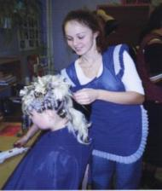
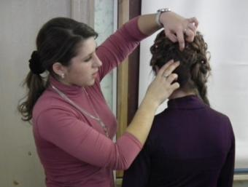
«Куафюр» ПЕДАГОГ ГЕРАСИМОВА Н.В.
От легкомысленных локонов до вечерних причесок

Slide 5
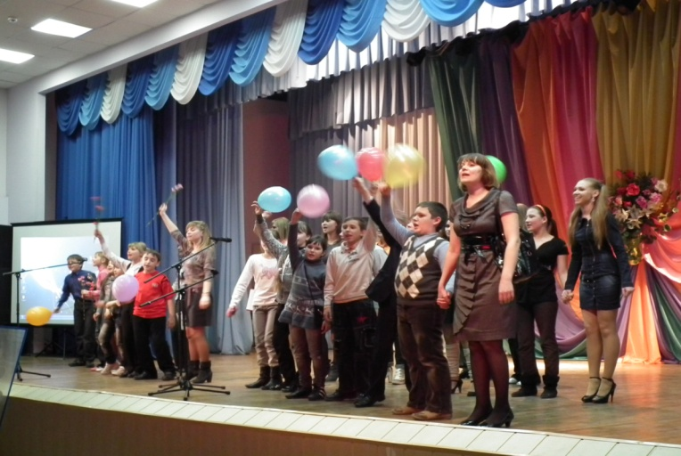
«СЧАСТЛИВЫЙ АНГЛИСКИЙ» ПЕДАГОГ СТЕПАНОВА Е.И.

Slide 6
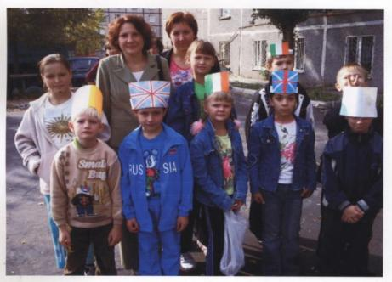
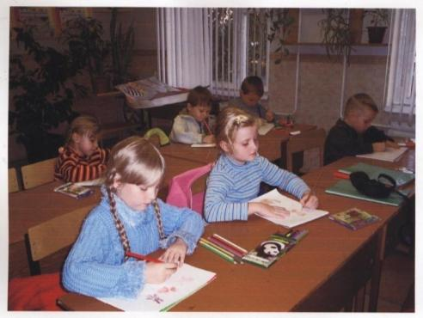
«МИР АНГЛИЙСКОГО ЯЗЫКА» ПЕДАГОГ ЧУЙКОВА Т.Д.

Slide 7
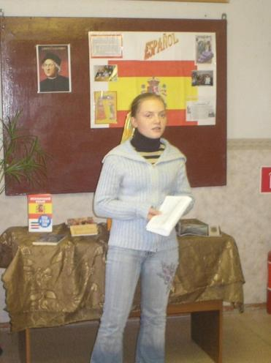
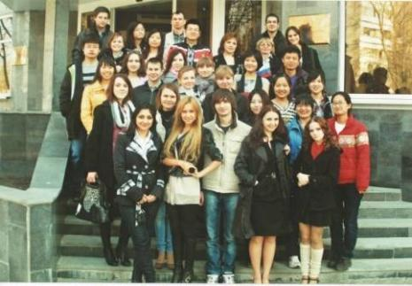
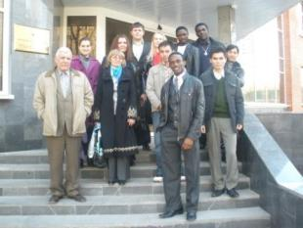
«ИСПАНСКИЙ ДЛЯ ВСЕХ» ПЕДАГОГ ШПАРЛО А.А.
ИНОСТРАННЫЕ СТУДЕНТЫ ЮЗГУ В ГОСТЯХ В Д/О «ИСПАНСКИЙ ДЛЯ ВСЕХ»

Slide 8
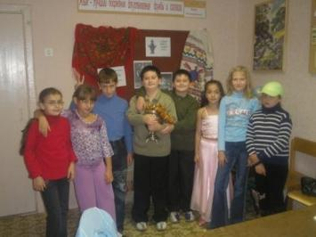
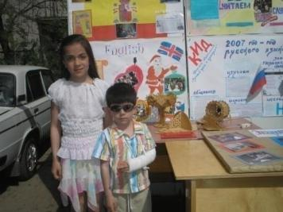
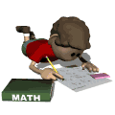
«УВЛЕКАТЕЛЬНЫЙ АНГЛИЙСКИЙ» ПЕДАГОГ ЧУГУЕВА Е.С.

Slide 9
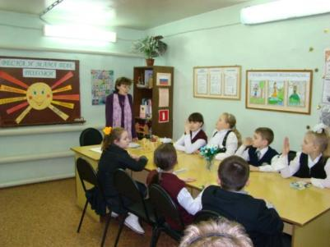
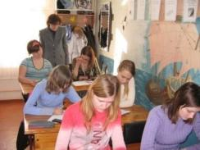
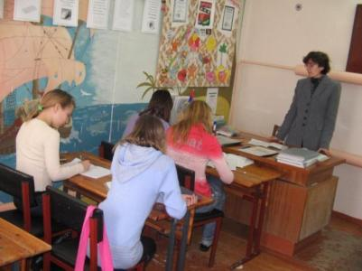
«ЮНЫЕ КОРРЕСПОНДЕНТЫ» ПЕДАГОГ МЕДВЕДЕВА С.Н.

Slide 10
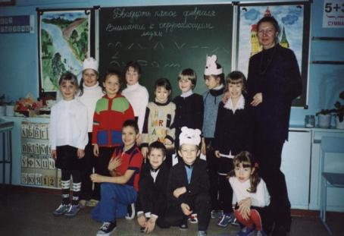
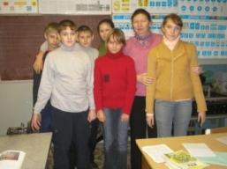
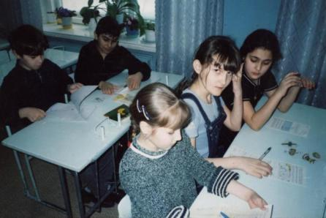
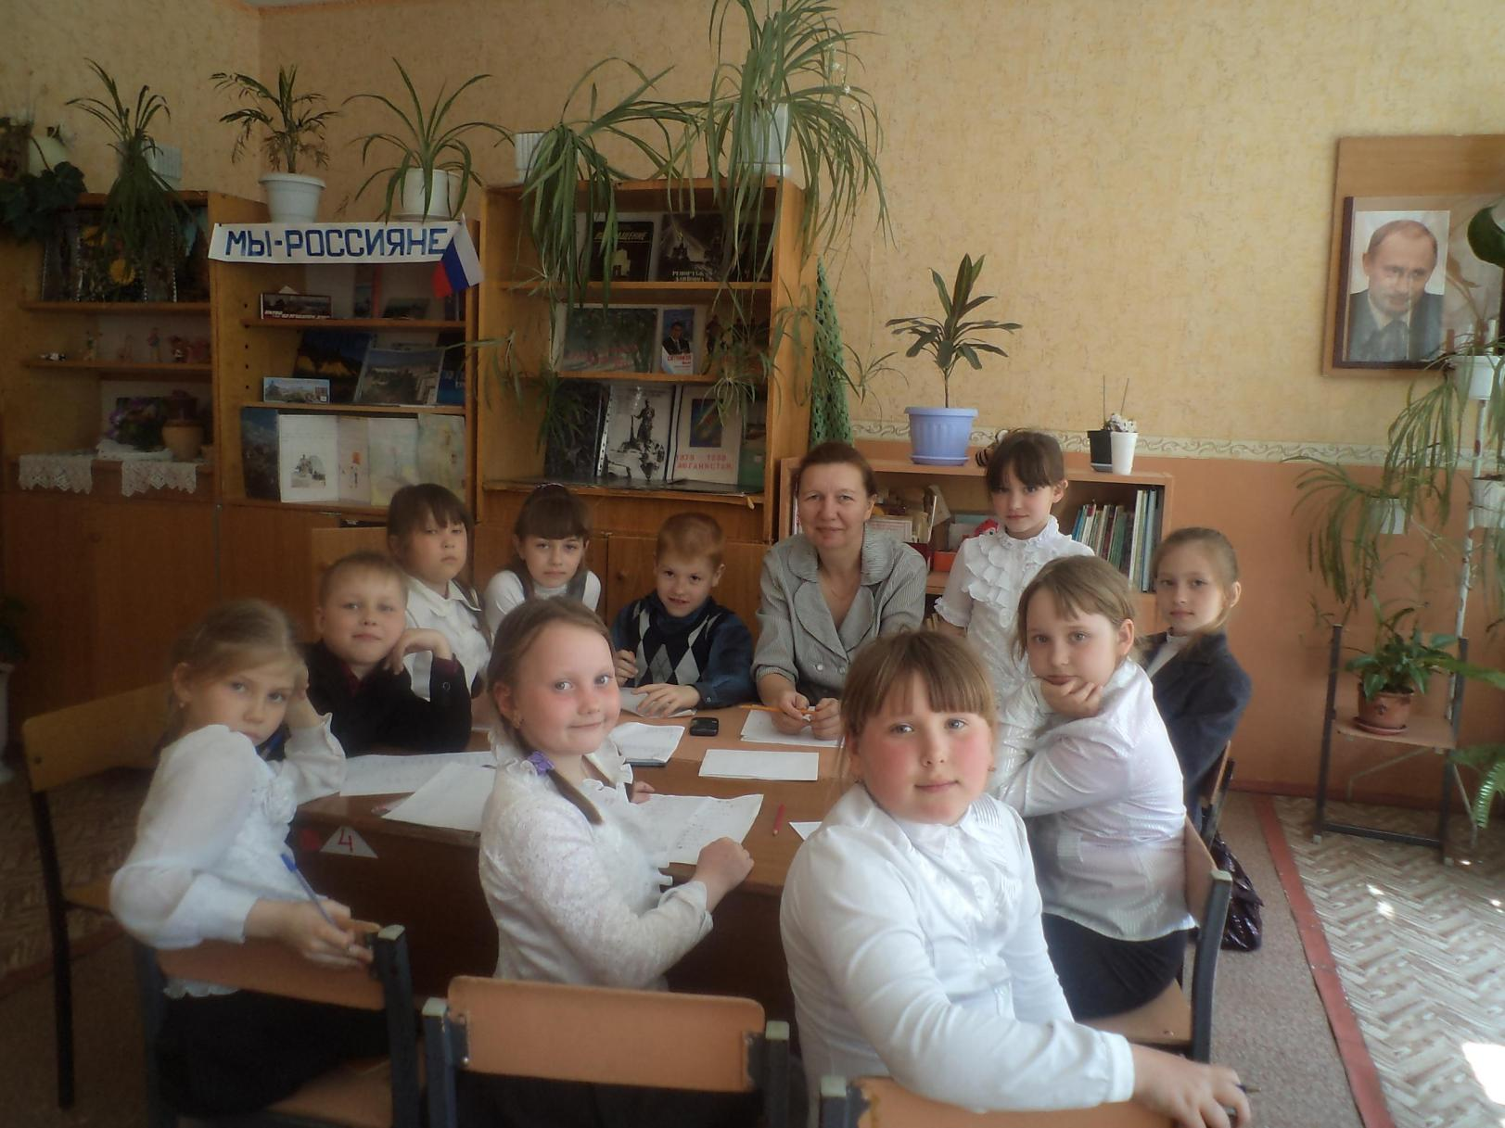
«ГОРИЗОНТ» педагог ОНИЛОВА Н.С.

Slide 11
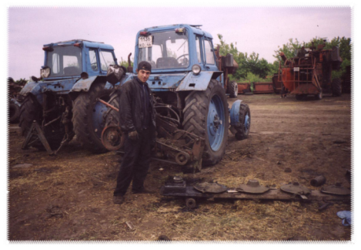
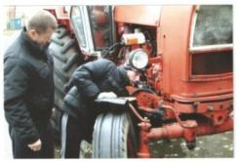
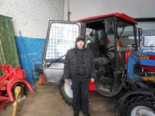
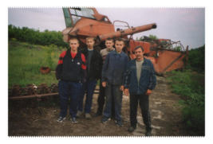
«ТРАКТОРИСТ» ПЕДАГОГИ СТЕПАНОВ Н.В. И МОВЧАН В.Н.
С 1992 года старшеклассники обучаются в д/о «ТРАКТОРИСТ». За все время существования объединения профессию «Тракторист категории «В,С» получили более 300 старшеклассников

Slide 12
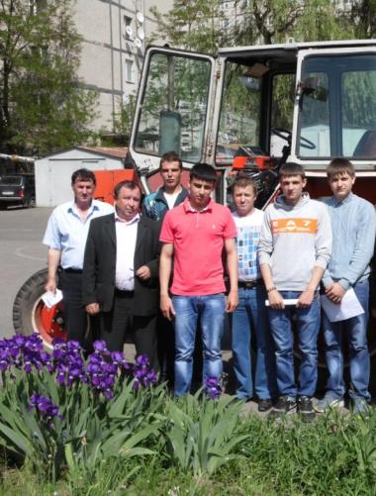
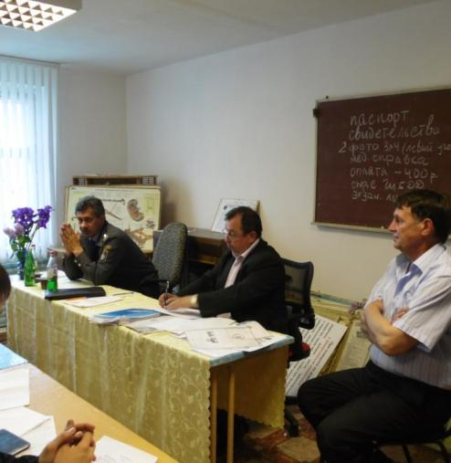
Д/О «ТРАКТОРИСТ» ЭКЗАМЕНЫ ПРИНИМАЕТ ГОСТЕХНАДЗОР

Slide 13
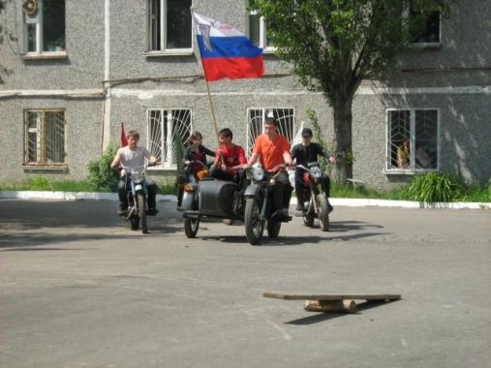
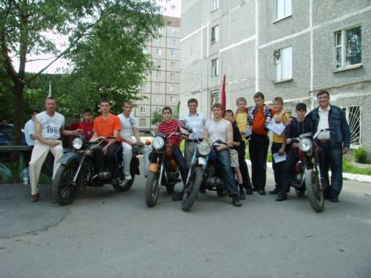
«ЮНЫЙ МОТОЦИКЛИСТ» ПЕДАГОГ КУРАСОВ В.А.
Начальные технические знания ребята приобретают в объединении «Юный мотоциклист» под руководством Курасова Василия Александровича

Slide 14
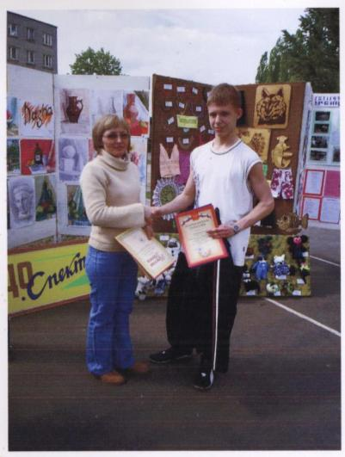
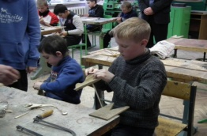
«ЭЛЕКТРОТЕХНИКА»
ПЕДАГОГ ШПАРЛО А.А.
В объединении «Электротехника», которым руководит Белозерова Алла Анатольевна, дети получают знания об электричестве и магнетизме, приобретают умения и навыки по электромонтажу, учатся обращаться с технической документацией

Slide 15
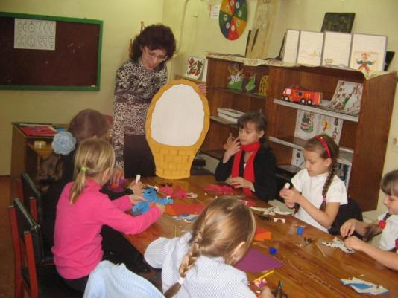
«СДЕЛАЙ САМ» ПЕДАГОГ ХРАМКОВА Н.А.

Slide 16
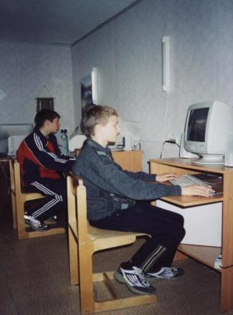
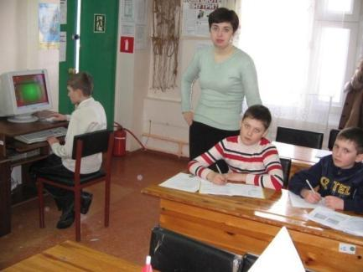
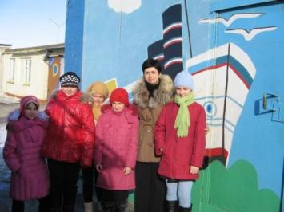
«АЗБУКА КОМПЬЮТЕРНОЙ ГРАМОТНОСТИ» ПЕДАГОГ САЗОНОВА М.Н.

Slide 17
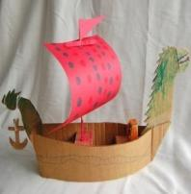
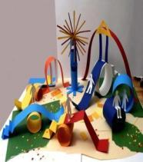
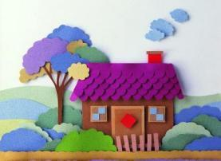
«НТМиК» ПЕДАГОГ СТАРОДУБЦЕВА Л.А.

Slide 18
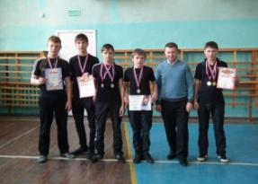
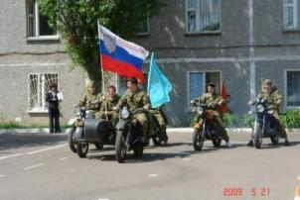
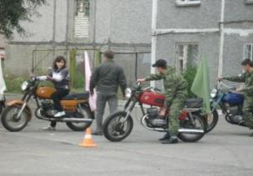
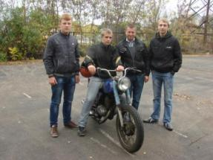
«ЮНЫЙ ВОДИТЕЛЬ ТРАНСПОРТНЫХ СРЕДСТВ КАТ. «А» ПЕДАГОГИ СТЕПАНОВ Н.В. и МОВЧАН В.Н.

Slide 19
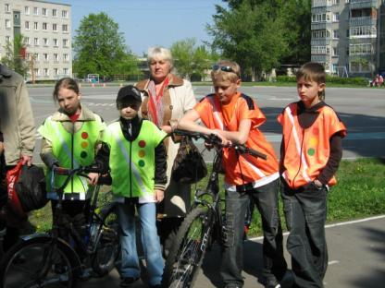
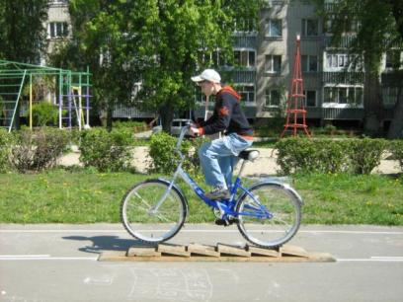
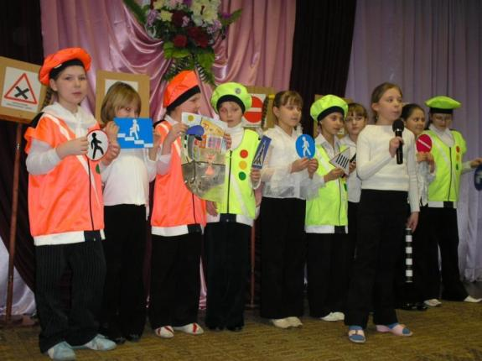
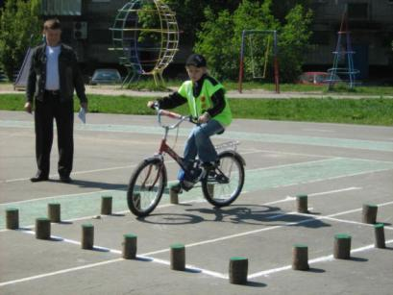
В городе работа с детьми по пропаганде безопасности дорожного движения началась с создания в 1998 году отряда «Юный Инспектор Дорожного Движения» на базе ЦДО «Спектр», а теперь эта деятельность будет продолжена в ДДТ. Цель деятельности отрядов ЮИДД – пропаганда правил дорожного движения, воспитание безопасного поведения на улицах и дорогах
На снимках: участники городских массовых мероприятий, посвящённых 15-летию образования отрядов ЮИД в г. Курчатове

Slide 20
НАШИ ПЕДАГОГИ
Жила была наша команда по ……

Slide 21
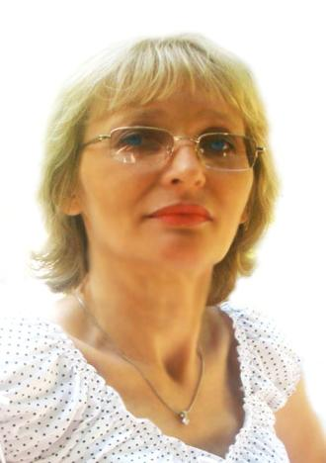
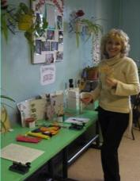
БЕЛОЗЕРОВА АЛЛА АНАТОЛЬЕВНА, В ДОПОЛНИТЕЛЬНОМ ОБРАЗОВАНИИ РАБОТАЕТ С 01.03.2003 г.
У Аллы Анатольевны интересов ширится круг:
Испанский, электротехника и царица наук.
И убедилась она в полной мере, что для души, ума и рук
Земля – огромнейшая сфера образовательных услуг.
Победитель областного конкурса педагогического мастерства «Сердце отдаю детям», 2012 г.

Slide 22
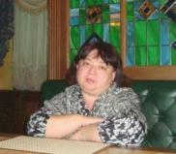
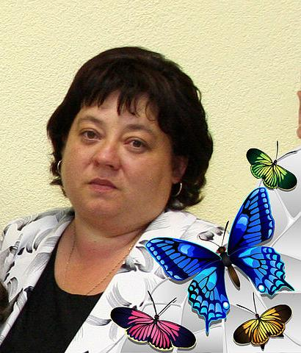
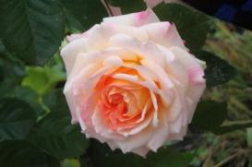
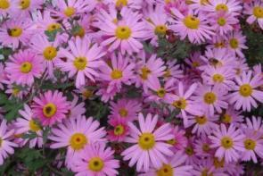
СТАРОДУБЦЕВА ЛЮДМИЛА АЛЕКСАНДРОВНА В ДОПОЛНИТЕЛЬНОМ ОБРАЗОВАНИИ РАБОТАЕТ С 19.08.1996 г.

Slide 23
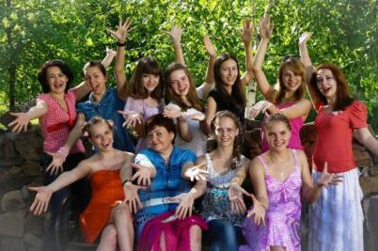
ГЕРАСИМОВА НАТАЛЬЯ ВЛАДИМИРОВНА В ДОПОЛНИТЕЛЬНОМ ОБРАЗОВАНИИ РАБОТАЕТ С 01.09.1999 г.
Дайте ножницы, расческу,
Она вам сделает прическу.
Герасимова непременно
Подстрижет вас современно.
Победитель областного конкурса педагогического мастерства «Сердце отдаю детям», 2010г.
Выпустила более 200 юных парикмахеров

Slide 24
МОВЧАН ВЛАДИМИР НИКОЛАЕВИЧ В ДОПОЛНИТЕЛЬНОМ ОБРАЗОВАНИИ РАБОТАЕТ С 01.09.2001 г.
Где шкворни, где рессора,
Узнать помогут вам
Два классных педагога
СТЕПАНОВ и МОВЧАН.
Помогут разобраться
В устройстве тракторов
И выучить все правила дорожные потом.

Slide 25
СТЕПАНОВ НИКОЛАЙ ВЛАДИМИРОВИЧ
БЫВШИХ ОФИЦЕРОВ НЕ БЫВАЕТ!
В ДОПОЛНИТЕЛЬНОМ ОБРАЗОВАНИИ РАБОТАЕТ С 17.02.2014 г.

Slide 26
ОНИЛОВА НАТАЛЬЯ СЕРГЕЕВНА В ДОПОЛНИТЕЛЬНОМ ОБРАЗОВАНИИ РАБОТАЕТ С 09.03.2000 Г.
Любовь к родному языку всем прививает.
И правилам различным обучает.
Где ставит точку, где дефис, а где тире.
НАТАЛЬЯ СЕРГЕЕВНА расскажет детворе.

Slide 27
СТЕПАНОВА ЕЛЕНА ИВАНОВНА В ДОПОЛНИТЕЛЬНОМ ОБРАЗОВАНИИ РАБОТАЕТ С 01.10. 2005 г.
Без иностранных языков
Сегодня сложно жить на свете,
Тот, кто язык учить готов,
Найдет призванье на планете.
Поможет в этом без сомнения
ЕЛЕНЫ ИВАНОВНЫ педагогическое умение.

Slide 28
ЧУЙКОВА ТАТЬЯНА ДМИТРИЕВНА В ДОПОЛНИТЕЛЬНОМ ОБРАЗОВАНИИ РАБОТАЕТ С 23.08.2011 г.
Уроки иностранных языков
Ну что скрывать, порой даются трудно,
Зато на них уж точно никогда
С ТАТЬЯНОЙ ДМИТРИЕВНОЙ
не будет нудно

Slide 29
КУРАСОВ ВАСИЛИЙ АЛЕКСАНДРОВИЧ В ДОПОЛНИТЕЛЬНОМ ОБРАЗОВАНИИ РАБОТАЕТ С 11.03. 2003 г.
Скорость, ветер, яркий шлем
Жжет пространство, нет проблем.
Позади пол сотни лет.
Много это или нет?
Охота и пчелы нету здесь связи
Рыбалка, машина…ВАСИЛИЙ КУРАСОВ

Slide 30
ЧУГУЕВА ЕКАТЕРИНА СЕРГЕЕВНА В ДОПОЛНИТЕЛЬНОМ ОБРАЗОВАНИИ РАБОТАЕТ С 02.09.2013 г.
Сегодня без английского непросто
Сегодня без английского никак!
Нельзя найти престижную работу,
Нельзя поехать страны повидать.
Чугуева Екатерина устранит всю сложность:
Научит вас писать и говорить
И многим детям даст эту возможность,
Чужой язык, как свой родной любить.

Slide 31
«Дети любят труд, в процессе которого
создается что-то красивое, необычное.
Ум ребенка – на кончике его пальцев, и чем выше мастерство, которым овладела и овладевает рука, тем умнее ребенок, подросток, юноша»
В.А. Сухомлинский.

